Slide 1
Строительство острога
Урок технологии

Slide 2
Деревянное зодчество

Slide 3
Все это сотворили руки человека, и профессия его – плотник.

Slide 4
Плотник и столяр
Плотничные работы, включают: изготовление и монтаж деревянных конструкций наружных стен, перекрытий, крыши, настилку полов, установку и разборку лесов, опалубки и т.д.
Столярные работы, включают: изготовление и сборку оконных и дверных блоков и других изделий, а также их монтаж на строительном объекте.

Slide 5
Инструменты плотника

Slide 6
Предпосылки создания укреплений:
а) выгодное географическое положение (обычно остроги выстраивались в местах слияния рек, которые служили естественными дорогами), соблюдение питьевого режима;
б) пересечение волоковых дорог (в последствии тракторов);
в) выбирались места для успешного развития сельского хозяйства, так как переселенцы должны были обеспечивать себя сами;
г) место должно было быть ровным и достаточно большим для возможности роста поселения и обеспечивать обзор крепостей;
д) острог должен быть теплым, достаточно просторным для того, чтобы люди могли пережить суровые сибирские зимы;
е) при строительстве острога учитывалась возможность хранения продуктов.

Slide 7
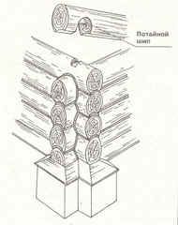
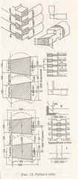
Способы соединения бревен при строительстве домов из круглого леса

